Slide 1

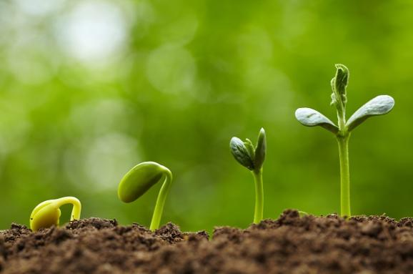
Я досліджую світ
Сьогодні
Різноманітність рослин і тварин
Урок
№36
Які бувають рослини

Slide 2
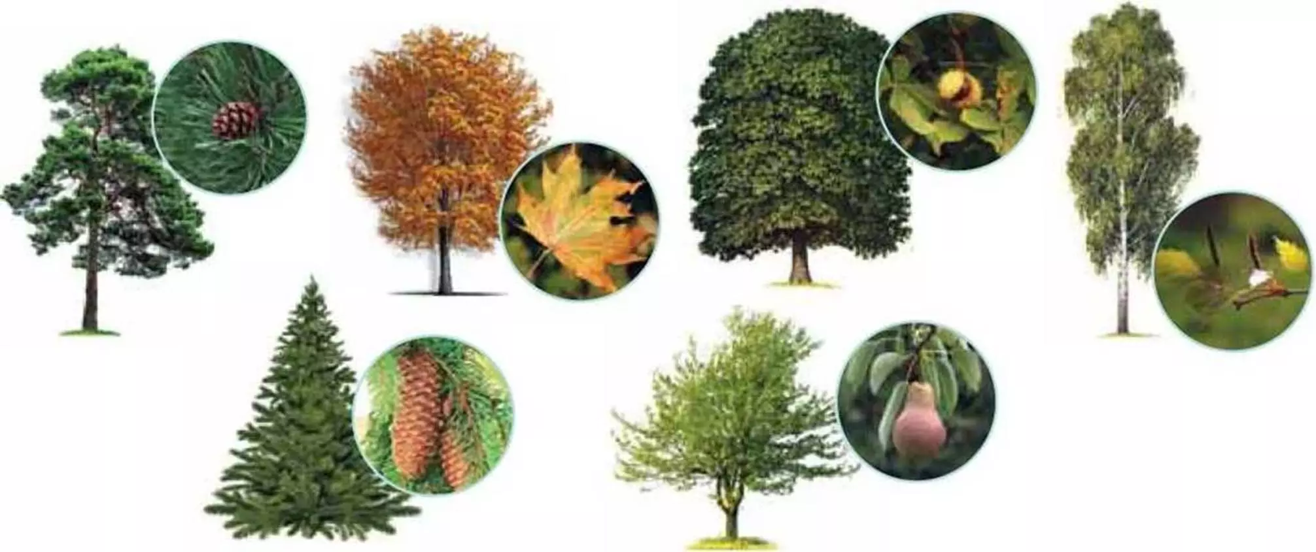
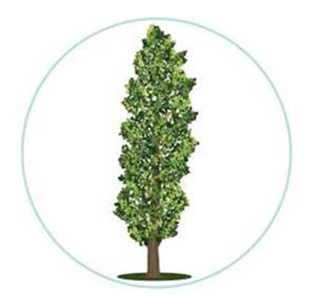
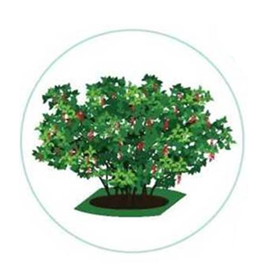
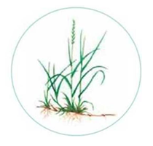
Сьогодні
20.11.2022
Поміркуй
Чим відрізняються дерева, кущі, трав’янисті рослини?
Назвіть кілька прикладів листяних і хвойних дерев
Дерева – рослини, які мають одне товсте та міцне дерев’янисте стебло.
Кущі – рослини, які мають кілька товстих, міцних дерев’янистих стебел.
Трав’янисті рослини – рослини, які мають м’яке соковите стебло.
Підручник.
Сторінка
127

Slide 3
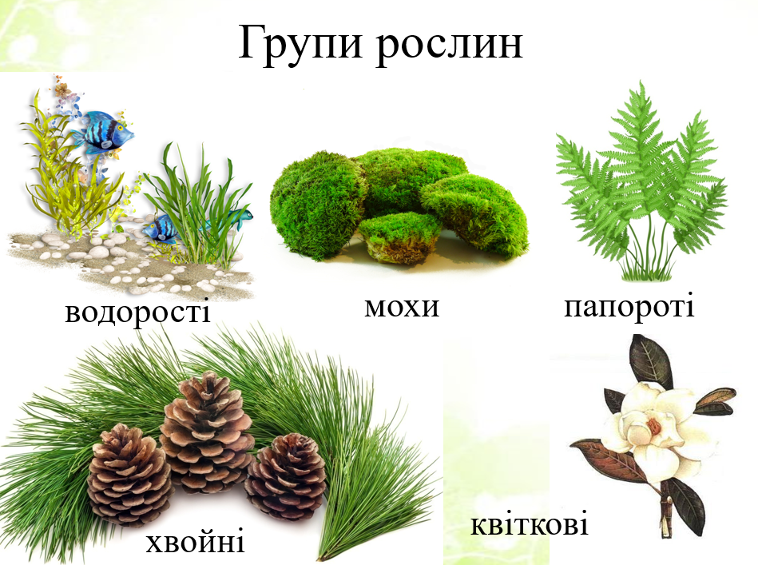
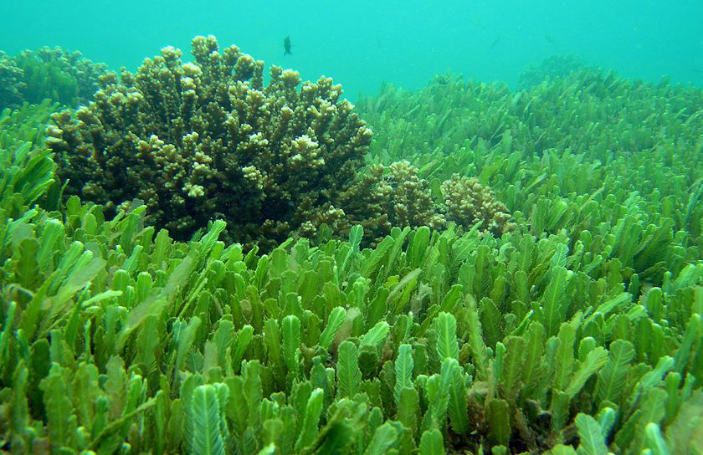
Сьогодні
20.11.2022
Бесіда за змістом прочитаного
На які групи поділяють рослини?
Що ви дізналися про водорості?
Підручник.
Сторінка
127-128
Ламінарія або «морська капуста»

Slide 4
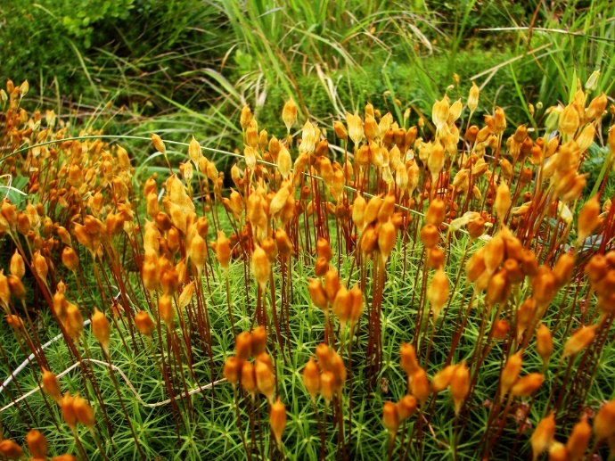
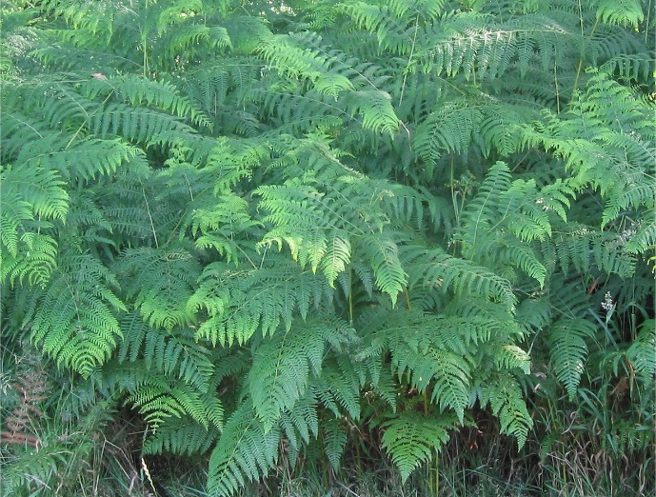
Сьогодні
20.11.2022
Бесіда за змістом прочитаного
Де ростуть мохи?
Зозулин льон
За якими ознаками можна впізнати папороті?
Підручник.
Сторінка
127-128
Папороть орляк

Slide 5
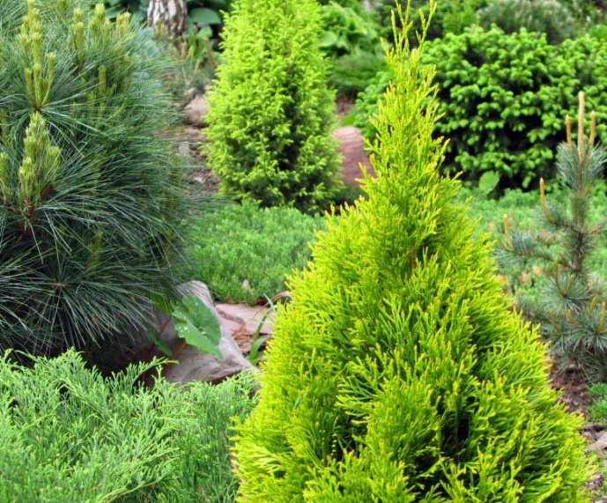
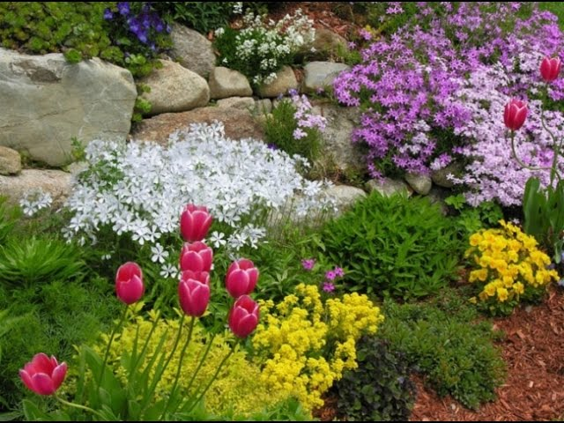
Сьогодні
20.11.2022
Бесіда за змістом прочитаного
Де утворюється насіння у хвойних рослин?
Які основні ознаки квіткових рослин?
Підручник.
Сторінка
127-128

Slide 6

Сьогодні
20.11.2022
Словникова робота
Ши́шка — видозмінений пагін, що розвивається на кінцях гілок хвойних рослин у вигляді маленького утворення, укритого лусочками.
Підручник.
Сторінка
128

Slide 7

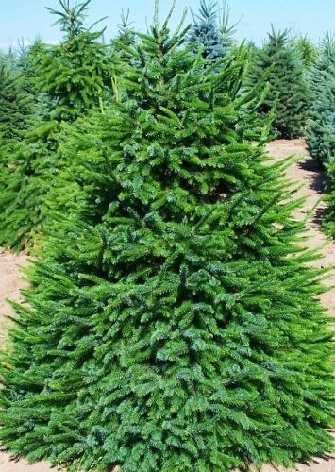
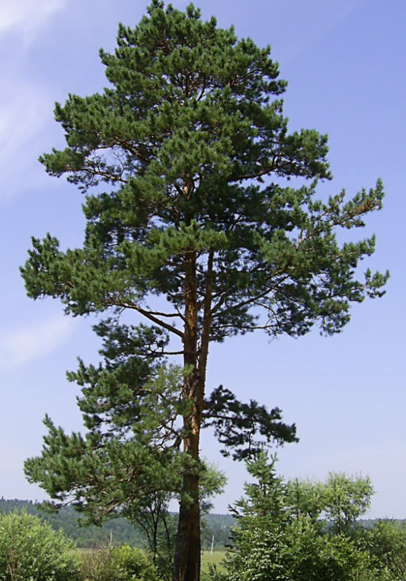
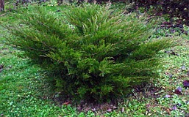
Сьогодні
20.11.2022
Поміркуй
На світлинах розгляньте хвойні рослини. Що між ними спільного і чим вони відрізняються?
Підручник.
Сторінка
128
Ялина
Сосна
Ялівець

Slide 8
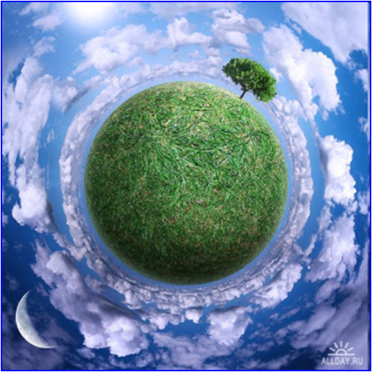

Сьогодні
20.11.2022
Поміркуй
Чому рослини називають «зеленим одягом» Землі?
Наведіть приклади різних видів рослин.
Рослини - «зелений одяг» Землі
Підручник.
Сторінка
128

Slide 9
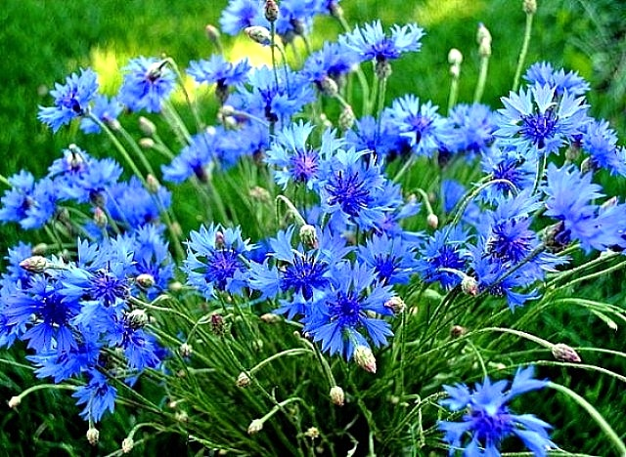
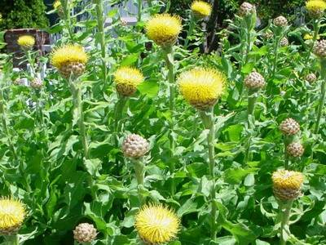
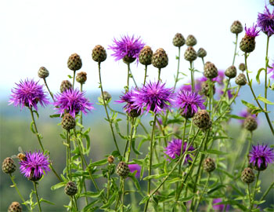
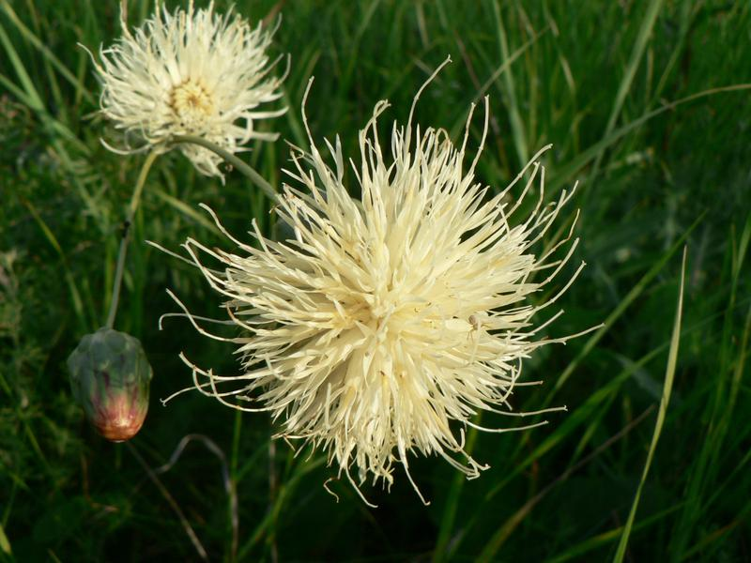
Сьогодні
20.11.2022
Поміркуй
Розгляньте світлини. Придивіться уважно до квіток і листків волошок різних видів. Порівняйте їх. Чим вони відрізняються? Що в них спільного?
Волошка синя
Волошка східна
Волошка лучна
Волошка руська
Підручник.
Сторінка
128-129

Slide 10
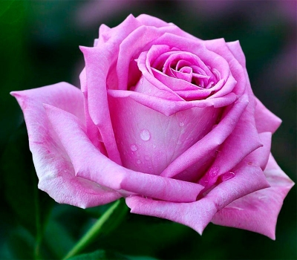
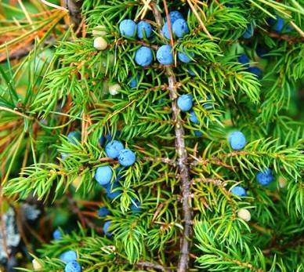
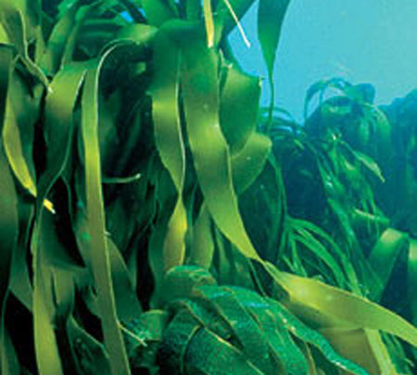
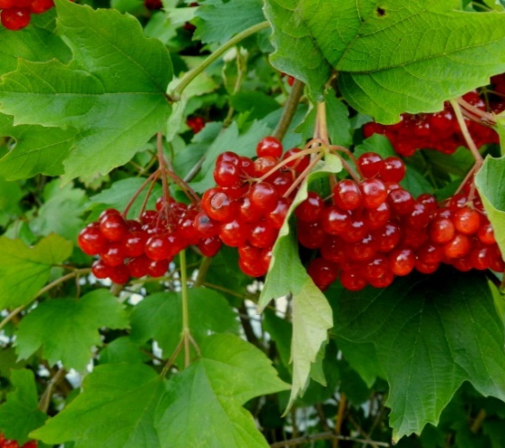
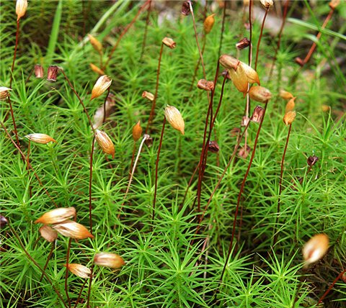
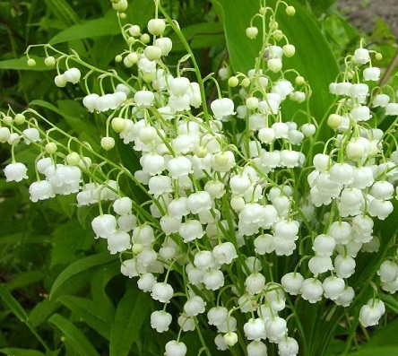
Сьогодні
20.11.2022
Поміркуй
До яких груп рослин відносять: троянду, ялівець, «морську капусту», калину, мох зозулин льон, конвалію
Підручник.
Сторінка
129

Slide 11
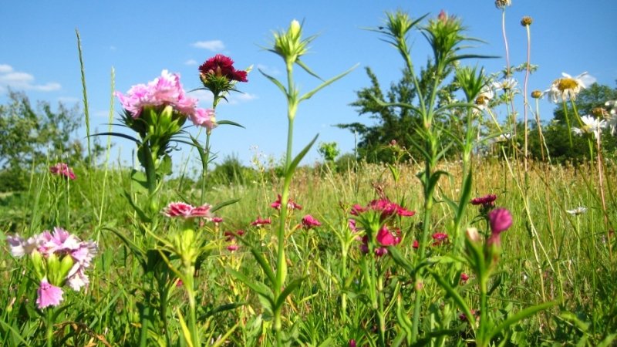
Сьогодні
20.11.2022
Висновок
Рослинний світ дуже різноманітний.
Учені ділять рослини на декілька груп. Серед них водорості, мохи, папороті, хвойні та квіткові рослини.
Кожна група рослин складається з багатьох видів.
Підручник.
Сторінка
129

Slide 12
Сьогодні
20.11.2022
Чи знаєте ви, що…
Нині на планеті існує близько 391 тисячі видів рослин, з них понад 21 тисяча перебуває під загрозою зникнення. У людства поки що є можливість зупинити їх вимирання.
Підручник.
Сторінка
129

Slide 13

Сьогодні
20.11.2022
Домашнє завдання
Повторити тему на сторінках 127-129

